Slide 1
MÔN TIẾNG VIỆT
ÔN TẬP GIỮA HỌC KÌ 2
( TIẾT 3,4)
Giáo viên: Nguyễn Thị Thúy
Lớp: 5A7
Trường: Tiểu học An Hồng

Slide 2





Slide 3


Slide 4




Thứ … ngày … tháng … năm …

Slide 5

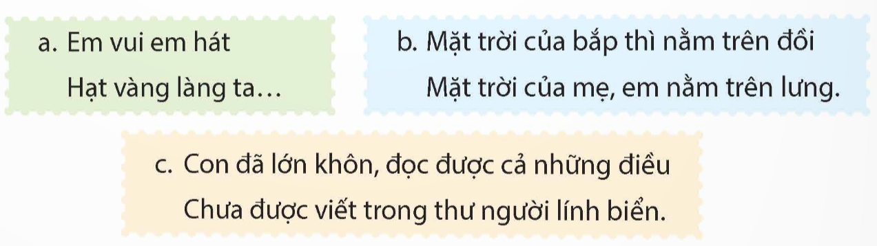
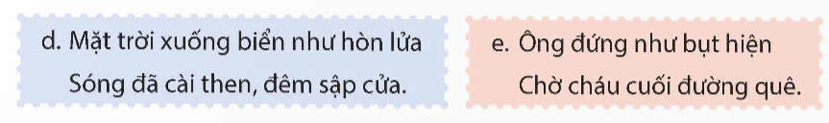
1. Đọc những dòng thơ dưới đây và thực hiện yêu cầu.

Slide 6
– Nêu tên bài thơ có chứa các dòng trên.
– Trong mỗi bài thơ, em thích hình ảnh nào nhất? Vì sao?
– Đọc thuộc lòng 2 – 3 khổ thơ em thích của một trong những bài thơ trên.

Slide 7

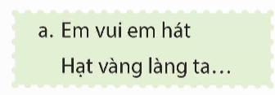

Hạt Gạo Làng Ta - Trần Đăng Khoa

Slide 8
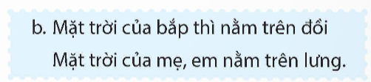
Khúc hát ru những em bé lớn trên lưng mẹ - Nguyễn Khoa Điềm

Slide 9
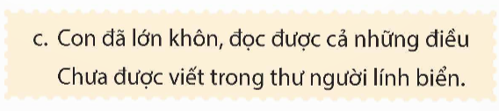
Thư của bố - Thụy Anh

Slide 10
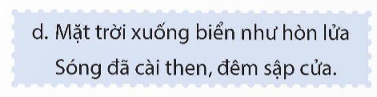
Đoàn Thuyền Đánh Cá - Huy Cận

Slide 11
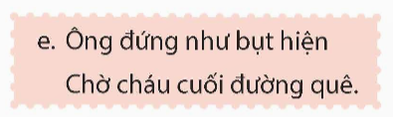
Đường Quê Đồng Tháp Mười - Trần Quốc Toàn.

Slide 12
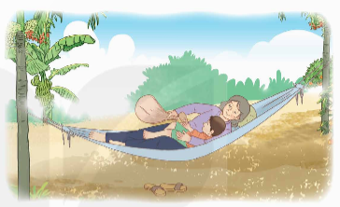
2. Đọc văn bản dưới đây và trả lời câu hỏi.
Quạt mo
Nhà bà tôi nằm lặng lẽ giữa màu xanh mướt của mấy hàng cau. Mỗi lần nghe tiếng rơi “đập” ngoài sân gạch, tôi vội chạy ra nhặt tàu lá cau rụng, phơi bên hiên nhà, đợi bà tôi làm thành những chiếc quạt mo nho nhỏ.
Chọn một bẹ cau khô thơm nồng mùi nắng, bà cắt thành chiếc quạt mo hình tai voi rất vừa tay cầm. Chiếc quạt theo bà cháu tôi suốt mùa hè miền Trung nắng đổ lửa. Lâu dần, quạt ngả màu nâu sẫm, mấy vết nhăn hằn rõ nét hơn. Những hôm bà đi chợ xa về, tôi lăng xăng đến bên bà phe phẩy quạt mo. Bà thường ôm tôi vào lòng: “Cháu bà thương bà nhất.”.

Slide 13
Có những trưa, bà cháu nằm võng trong vườn, bà vừa khe khẽ lướt chiếc quạt mo, vừa thong thả hát bài đồng dao:
Thằng Bờm có cái quạt mo
Phú ông xin đổi ba bò, chín trâu
Bờm rằng Bờm chẳng lấy trâu
Phú ông xin đổi ao sâu cá mè...
Tay bà đưa quạt nhịp nhàng. Gió nối gió ùa về mát rượi. Tôi lim dim chìm vào giấc ngủ. Trong mơ tôi gặp phú ông dắt chú trâu mập mạp, còn tôi cầm chiếc quạt mo. Rồi tôi mơ thấy mình ngồi vắt vẻo trên lưng chú trâu ấy, đi qua một ao cá... Tiếng lá cau rụng khiến tôi choàng tỉnh. Tôi hốt hoảng oà lên nức nở: “Cháu đổi quạt mo lấy trâu của phú ông mất rồi, bà ơi!”. Bà cười, chỉ cho tôi chiếc quạt mo vẫn còn nguyên trên võng, tôi mới nín khóc. Sau hôm ấy, tôi cứ mong gặp lại phú ông để nói rằng, tôi sẽ không đổi chiếc quạt mo của bà tôi lấy bất cứ thứ gì. Nhưng phú ông chẳng xuất hiện lần nào nữa trong giấc mơ của tôi.
Bây giờ, dù ít người còn dùng quạt mo, nhưng tôi vẫn giữ một chiếc làm kỉ niệm. Mỗi khi nhớ bà, tôi lại mang chiếc quạt mo ra phe phẩy, lòng xôn xao hồi ức tuổi thơ. Làn gió dịu dàng cứ thổi hoài, thổi mãi...
(Phan Đức Lộc)

Slide 14


a. Chiếc quạt mo được miêu tả như thế nào trong bài đọc?
- Nguyên liệu: Mo cau khô rụng
- Cách làm: cắt mo cau thành hình quạt giống tai voi, rất vừa tay cầm.
- Màu sắc: nâu sẫm.
- Đặc điểm khác: nhiều nếp nhăn

Slide 15
a. Chiếc quạt mo được miêu tả như thế nào trong bài đọc?
- Nguyên liệu: Mo cau khô rụng
- Cách làm: cắt mo cau thành hình quạt giống tai voi, rất vừa tay cầm.
- Màu sắc: nâu sẫm.
- Đặc điểm khác: nhiều nếp nhăn

